Slide 1
ПРАКТИЧНЕ ЗАНЯТТЯ 2
Тема: Перетворення еквівалентної схеми заміщення
Мета: навчити студентів перетворювати еквівалентну схему заміщення шляхом спрощення опорів її елементів.

Slide 2
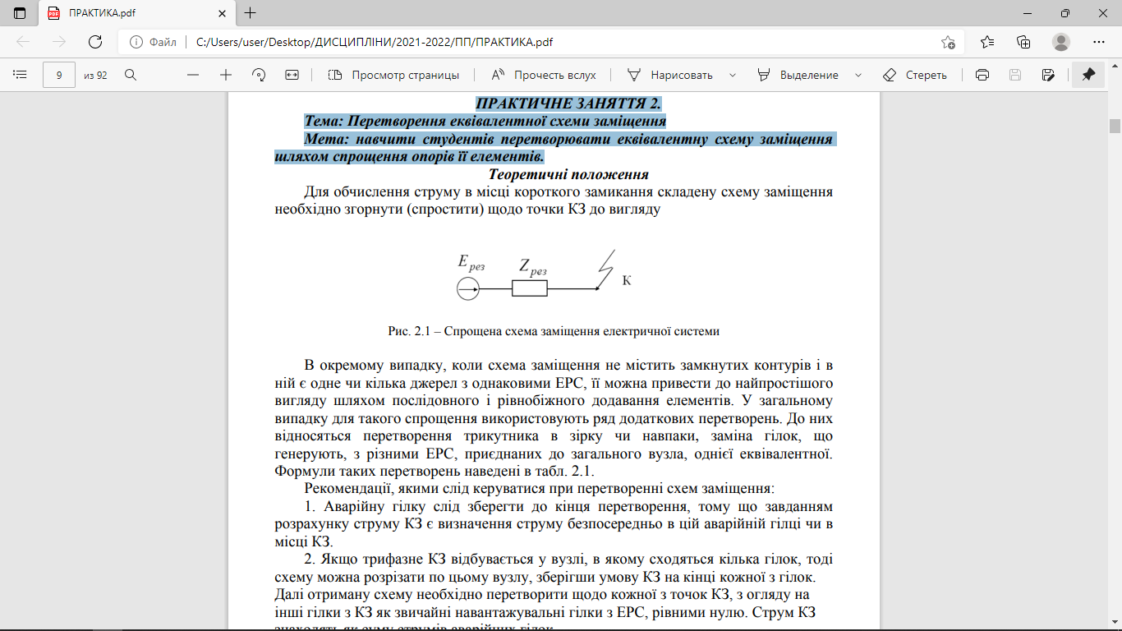

Slide 3
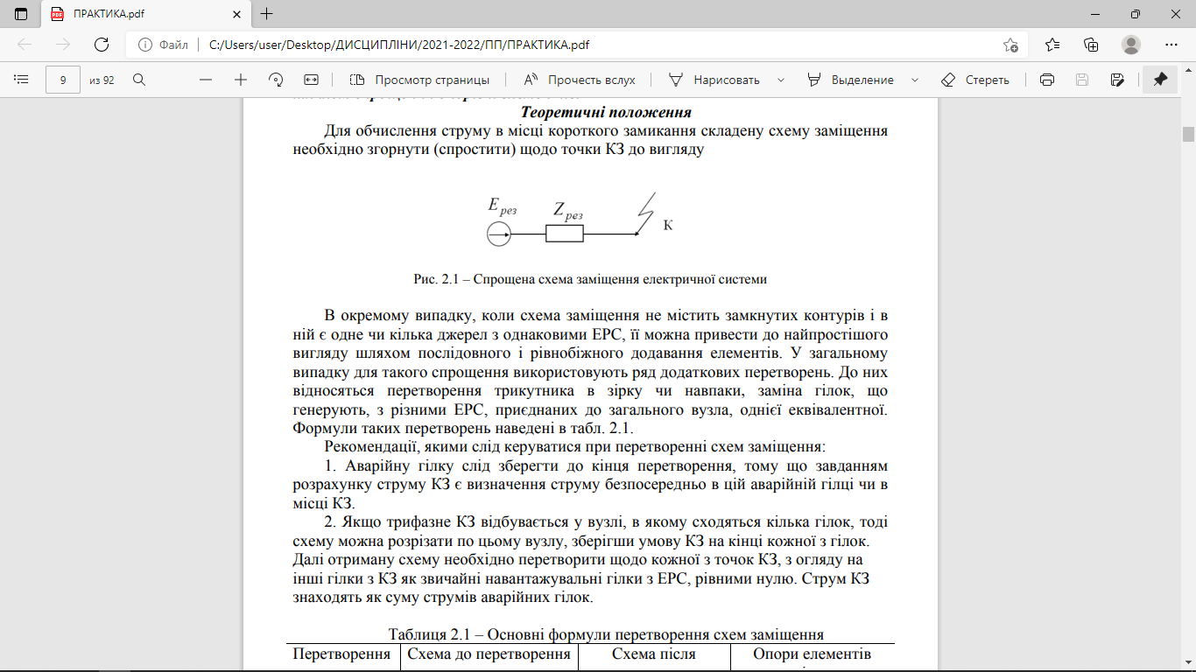

Slide 4
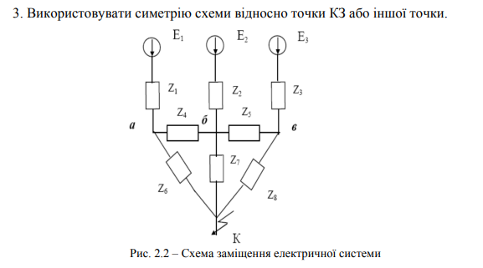

Slide 5
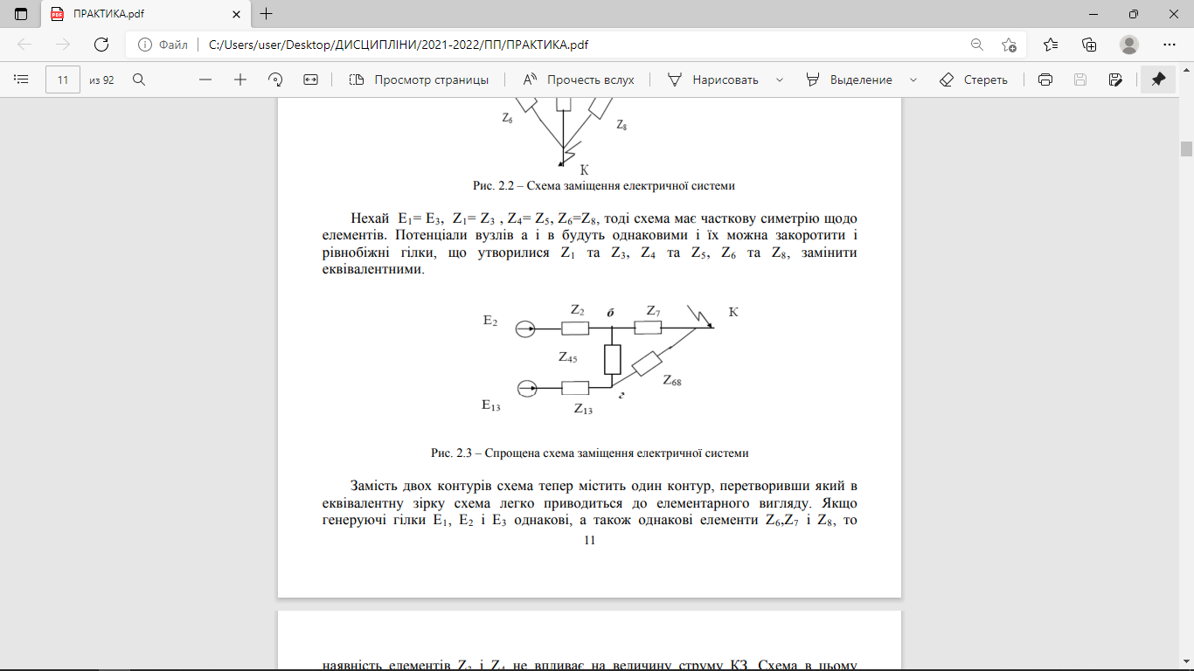

Slide 6
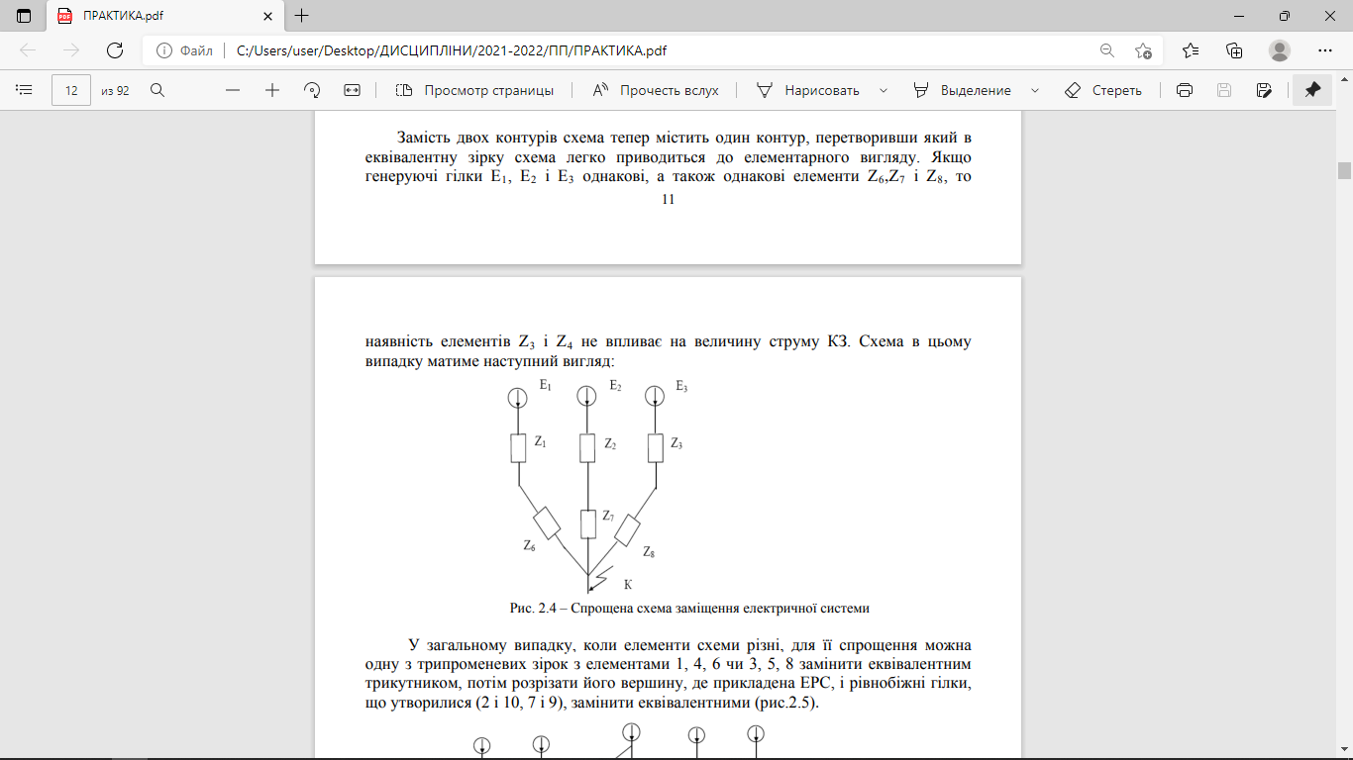

Slide 7
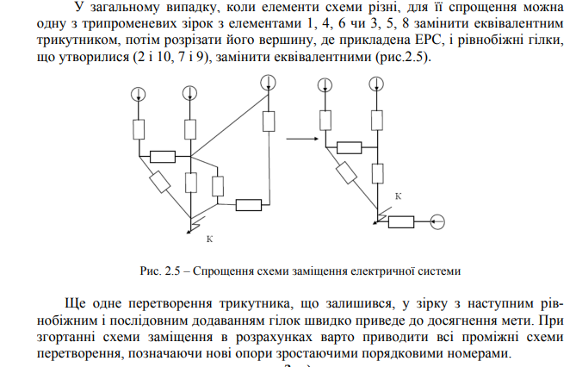

Slide 8
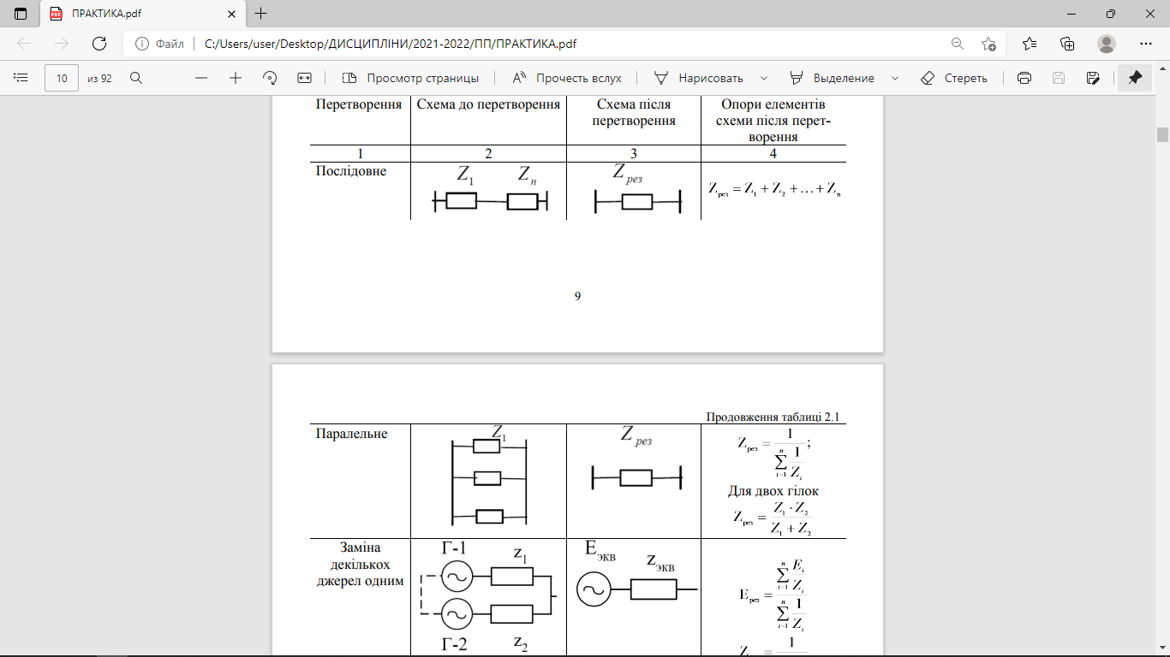

Slide 9
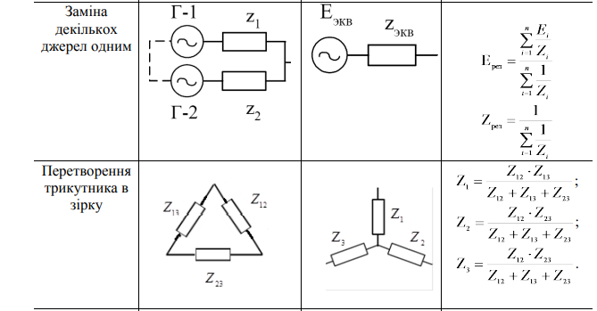

Slide 10
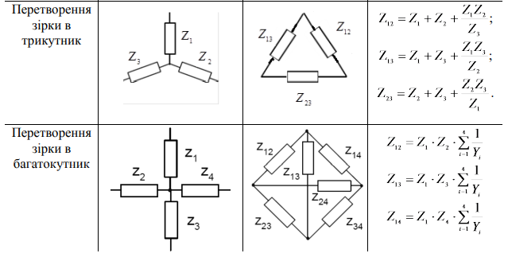

Slide 11
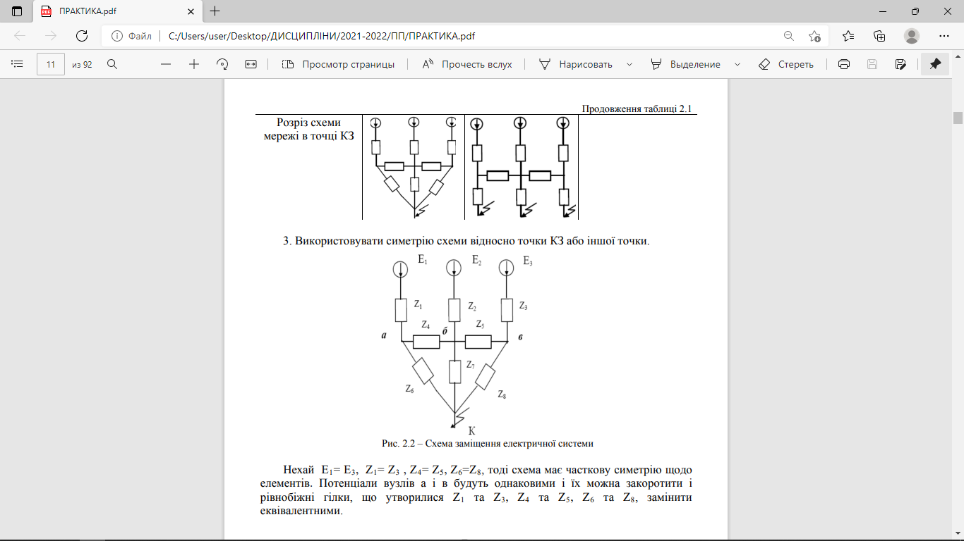

Slide 12
